Slide 1
OpenCV 3.1.0 – 图像处理教程

Slide 2

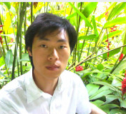
贾志刚
E-Mail: bfnh1998@hotmail.com
微博：流浪的鱼-GloomyFish

Slide 3
像素重映射(cv::remap)
什么是像素重映射
API介绍
代码演示

Slide 4
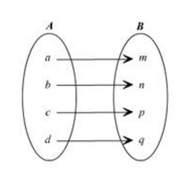

什么是像素重映射
简单点说就是把输入图像中各个像素按照一定的规则映射到另外一张图像的对应位置上去，形成一张新的图像。
g(x,y)是重映射之后的图像，h(x,y)是功能函数，f是源图像

Slide 5

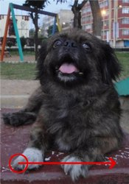
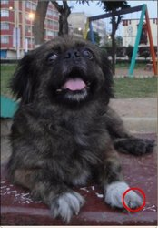
什么是像素重映射
假设有映射函数

Slide 6
API介绍cv::remap
Remap(
InputArray src,// 输入图像
OutputArray dst,// 输出图像
InputArray map1,// x 映射表 CV_32FC1/CV_32FC2
InputArray map2,// y 映射表
int interpolation,// 选择的插值方法，常见线性插值，可选择立方等
int borderMode,// BORDER_CONSTANT
const Scalar borderValue// color
)

Slide 7
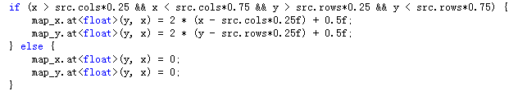



API介绍cv::remap
缩小一半
Y方向对调
X方向对调
XY方向同时对调

Slide 8
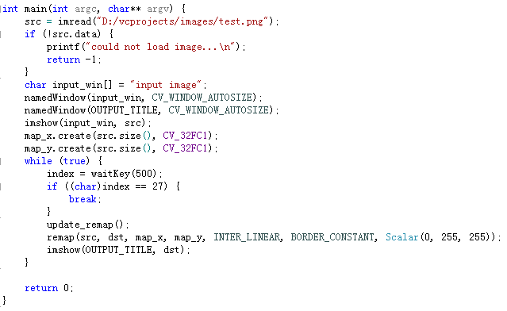
演示代码

